Slide 1


Postulación 2020 – Año Académico 2021
Infórmate en www.sistemadeadmisionescolar.cl o llama al 600 600 26 26

Slide 2
TEMAS
¿QUÉ Y CÓMO FUNCIONA EL SISTEMA DE ADMISIÓN ESCOLAR?
¿A CUÁNTOS ESTABLECIMIENTOS SE PUEDE POSTULAR?
¿QUIÉNES ESTÁN HABILITADOS PARA HACER LA POSTULACIÓN DE UN NIÑO/A?
¿QUIÉNES DEBEN POSTULAR?
CRITERIOS DE PRIORIDAD
¿CÓMO FUNCIONA LA POSTULACIÓN FAMILIAR ENTRE HERMANOS?
¿QUÉ SON LOS PROCEDIMIENTOS ESPECIALES DE ADMISIÓN?
PROCEDIMIENTO ESPECIAL PROGRAMA DE INTEGRACIÓN ESCOLAR (PIE)
PROCEDIMIENTO ESPECIAL ESTABLECIMIENTOS ALTA EXIGENCIA
POSTULACIÓN EXTRANJEROS
TIPS PARA POSTULAR
RESULTADOS PERIODO PRINCIPAL DE POSTULACIÓN
RESULTADOS PERIODO COMPLEMENTARIO DE POSTULACIÓN
CALENDARIO 2020

Slide 3

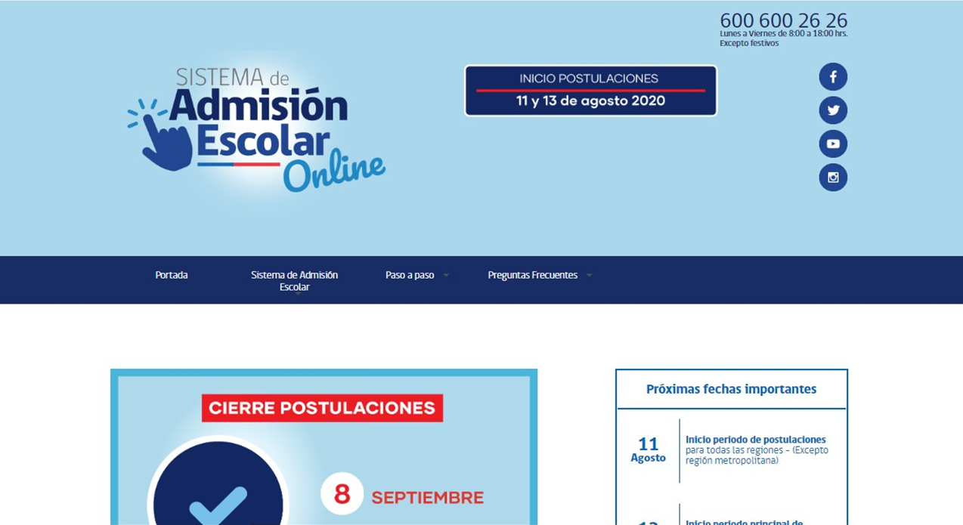



1. ¿QUÉ ES Y CÓMO FUNCIONA EL SISTEMA DE ADMISIÓN ESCOLAR?
El Sistema de Admisión Escolar es una plataforma
www.sistemadeadmisionescolar.cl
donde los apoderados podrán postular a sus estudiantes a todos los establecimientos que reciben financiamiento del Estado. (Establecimiento público o particular subvencionado)
¡OJO!
Este año 2020, ingresan al sistema todos los niveles en todas las regiones del país. Desde prekínder a 4° medio

Slide 4

Los apoderados deben ingresar a www.sistemadeadmisionescolar.cl
y pinchar “POSTULA AQUÍ”

Slide 5
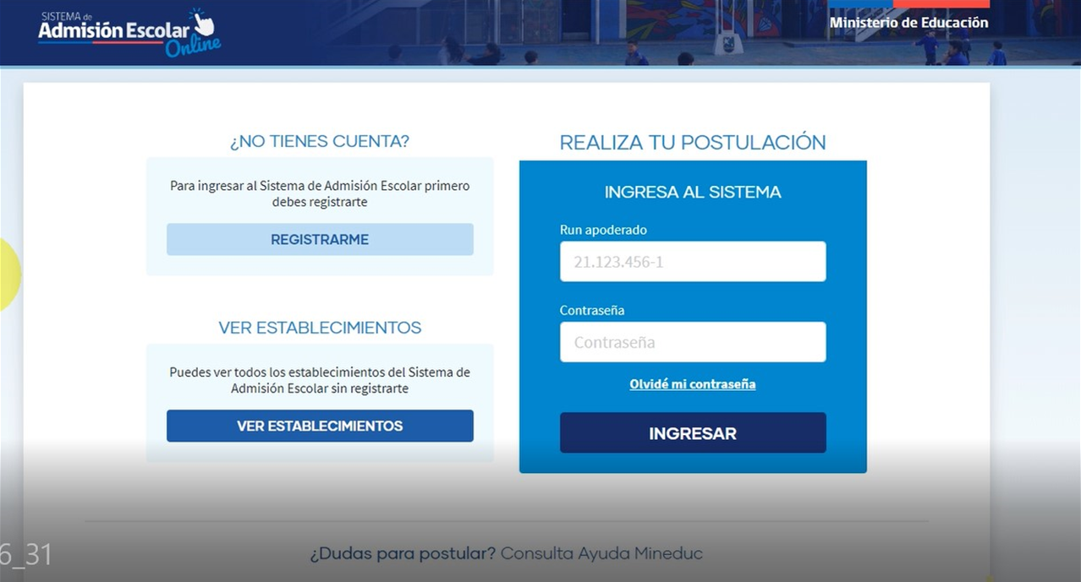
Si el apoderado es primera vez que participa del Sistema de Admisión,
debe pinchar “REGISTRARME”

Slide 6
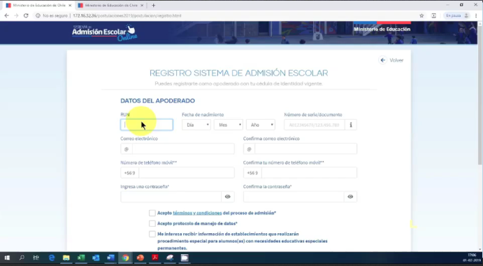
Registrar los datos del apoderado

Slide 7
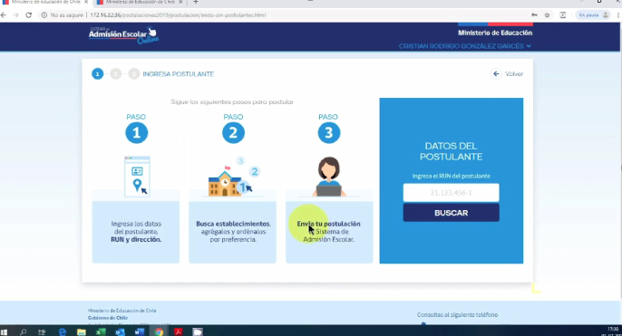
Si el apoderado ya está registrado, debe ingresar con la contraseña recién creada, y luego ingresar el RUN del postulante

Slide 8
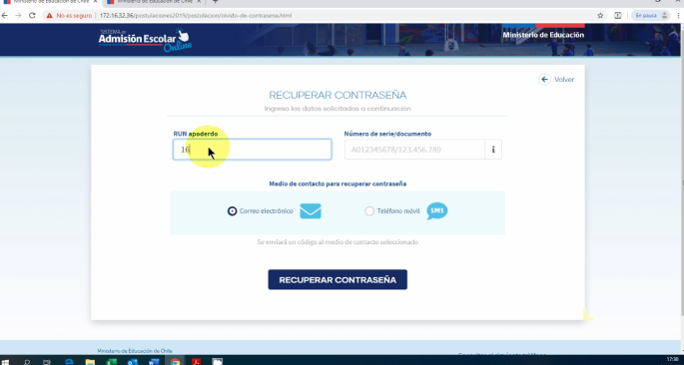
Si el apoderado ya estaba registrado, debe ingresar con su contraseña del proceso anterior. Si no la recuerda, debe pinchar “Olvidé mi contraseña”

Slide 9
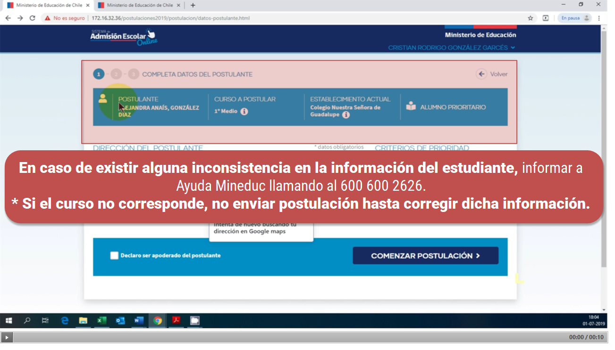
Al ingresar al postulante, se debe verificar que sus datos estén correctos.
(curso al que postulará, nombre colegio actual, entre otros)

Slide 10
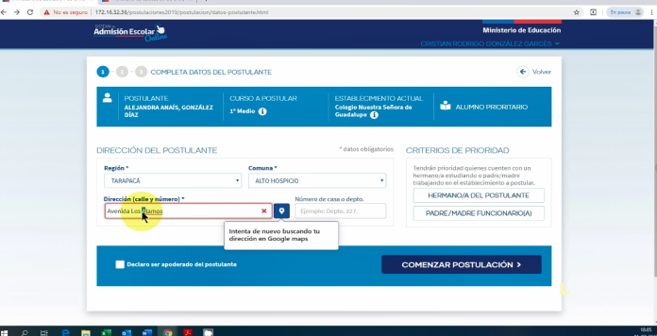
Ingresar dirección del postulante (región, comuna, dirección),
Ingresar RUN de hermanos (si aplica) y RUN del padre/madre si es funcionario de algún establecimiento

Slide 11
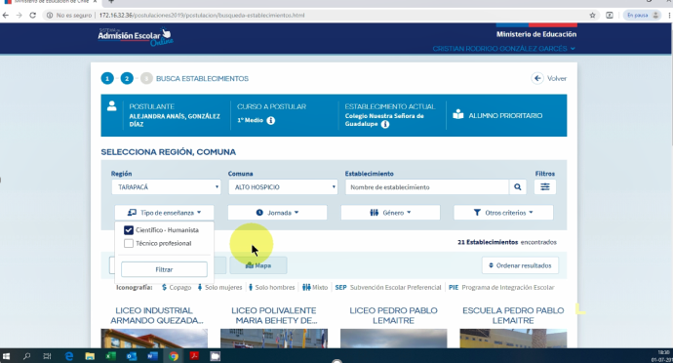
El apoderado podrá buscar colegios por región, comuna, tipo de enseñanza, jornada, género, entre otros. Y visualizarlos en un mapa o en una lista.

Slide 12

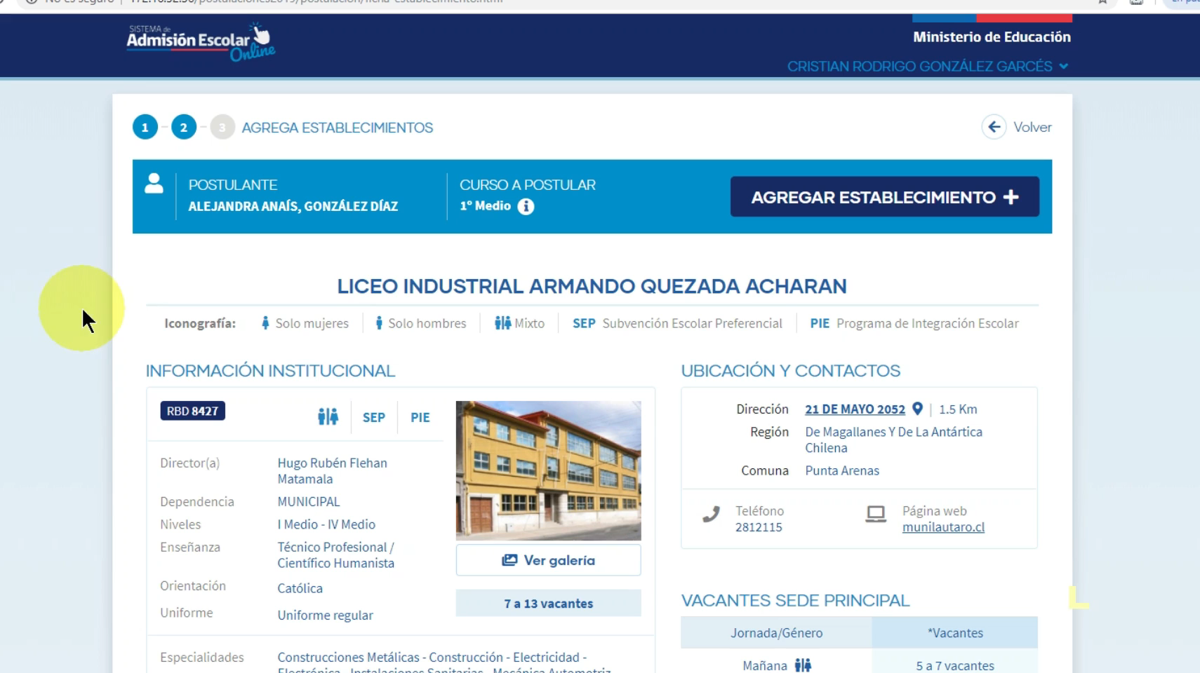
En la plataforma los apoderados podrán conocer toda la información de los establecimientos:
El Proyecto Educativo y Reglamento Interno.
La ubicación.
Si tiene Copago o es gratuito.
Si es de Alta Exigencia, si cuenta con Programa de Integración Escolar (PIE) o Subvención Escolar Preferencial (SEP).
Las actividades extraprogramáticas que desarrollan.
La cantidad de vacantes referenciales por nivel, jornada y especialidad.
Los indicadores de la Agencia de Calidad de la Educación, entre otros.
www.sistemadeadmisionescolar.cl

Slide 13
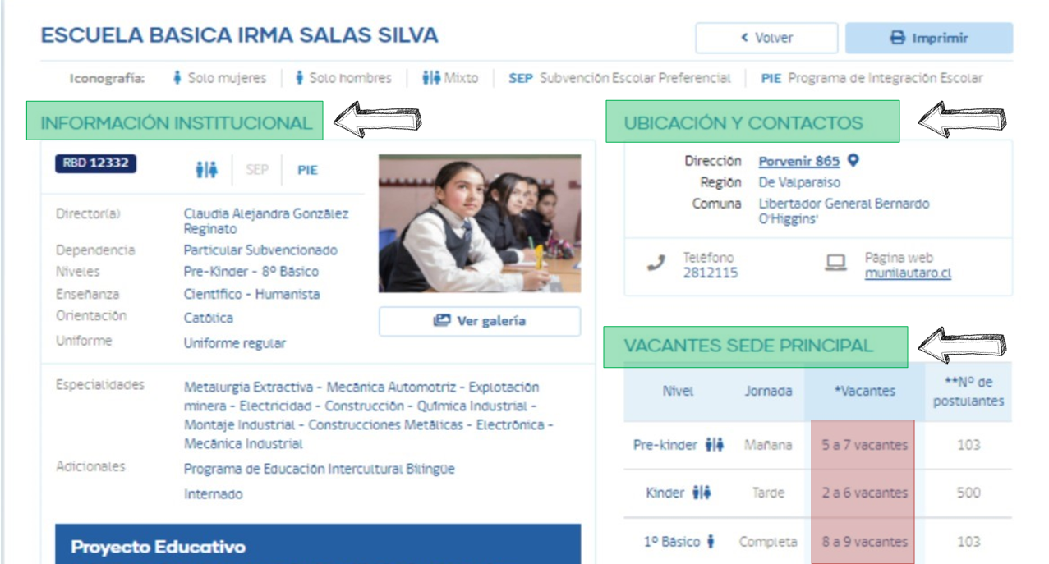
Al pinchar cada colegio, podrán ver en su vitrina la información institucional, su ubicación, información de contacto, el número de vacantes disponibles.

Slide 14
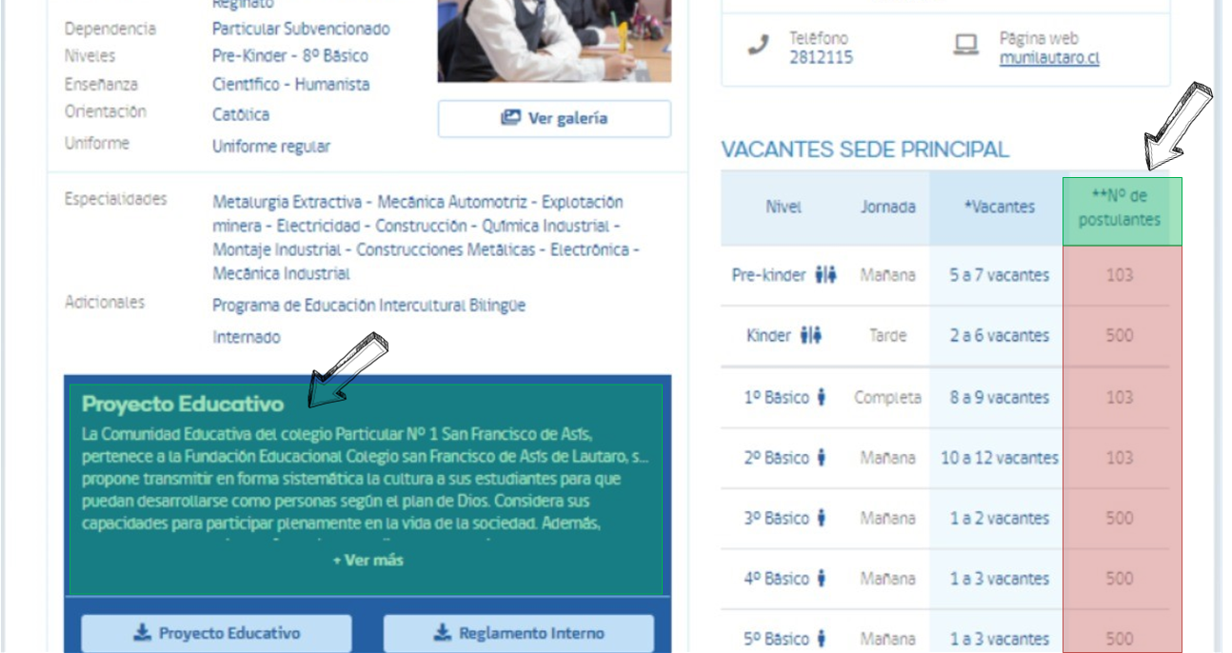
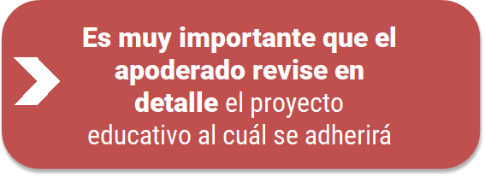
El resumen del proyecto educativo y descargarlo completo, el número promedio de postulantes que recibió el año anterior.

Slide 15
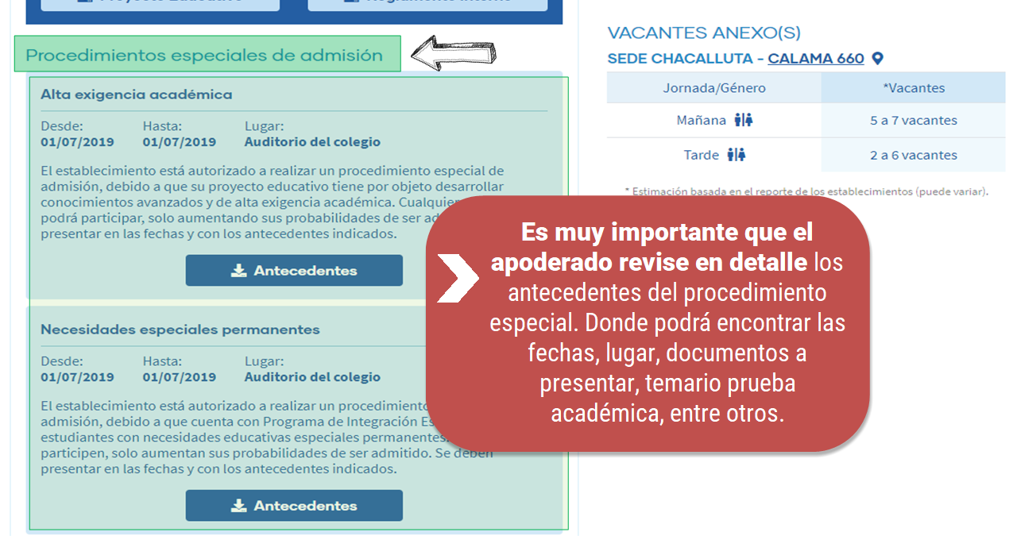
Si cuenta con procedimiento especial de admisión para el Programa de Integración
Escolar (PIE) o Alta Exigencia, y descargar los antecedentes del proceso.

Slide 16
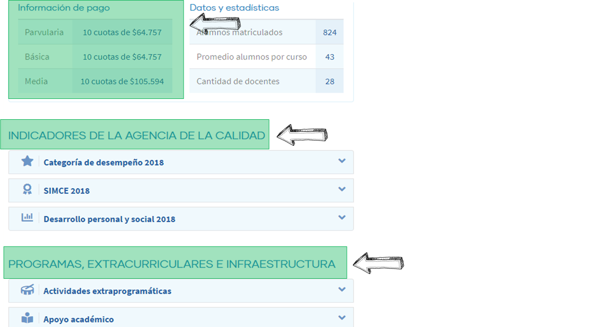
La información de Copago (si tiene), los indicadores de la Agencia de la Calidad, los programas extracurriculares y su infraestructura.

Slide 17
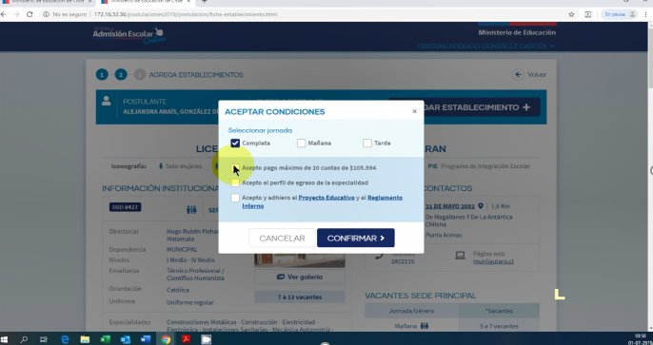
Si se quiere agregar el establecimiento al listado de preferencias, se deben
aceptar las condiciones y presionar “Agregar establecimiento”

Slide 18
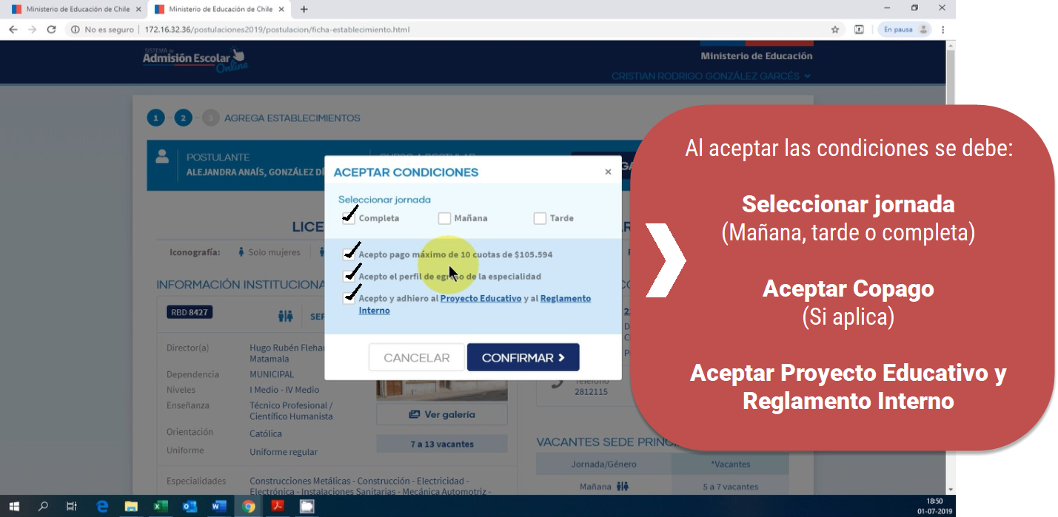
Aceptar condiciones

Slide 19
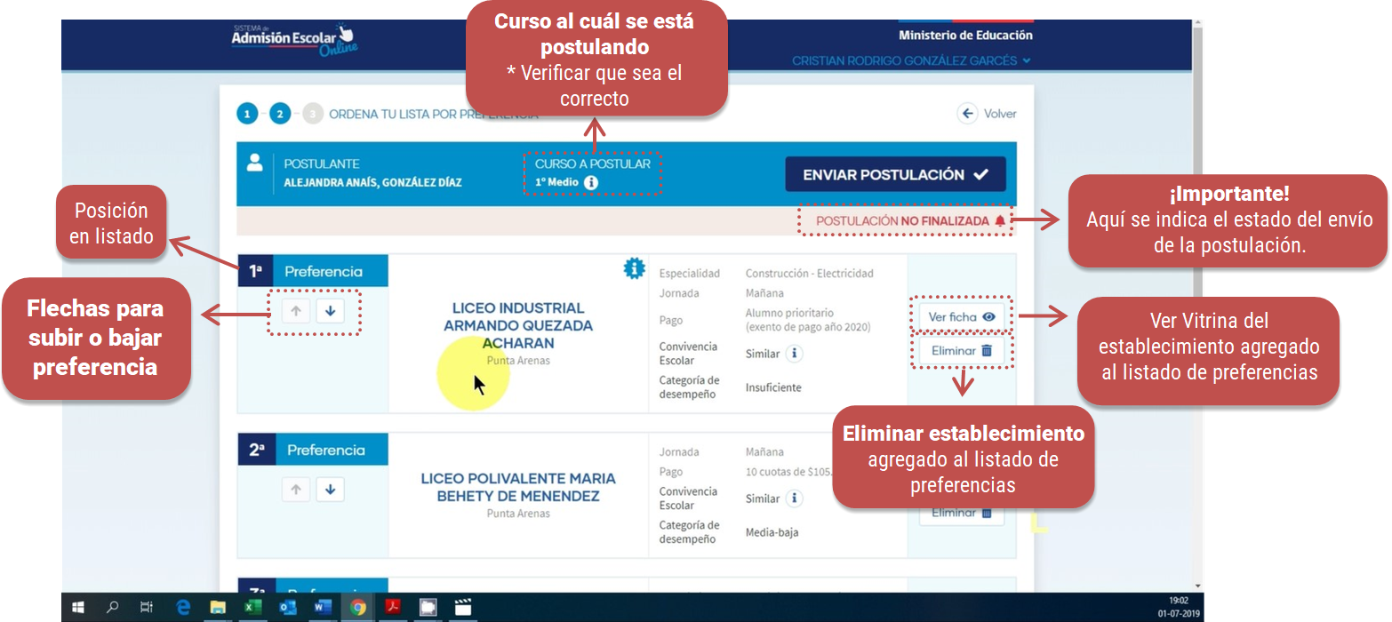
Si el apoderado agregó los establecimientos que le interesan a su listado, los debe revisar muy bien, ordenarlos por preferencia con las flechas y presionar “Enviar postulación”

Slide 20
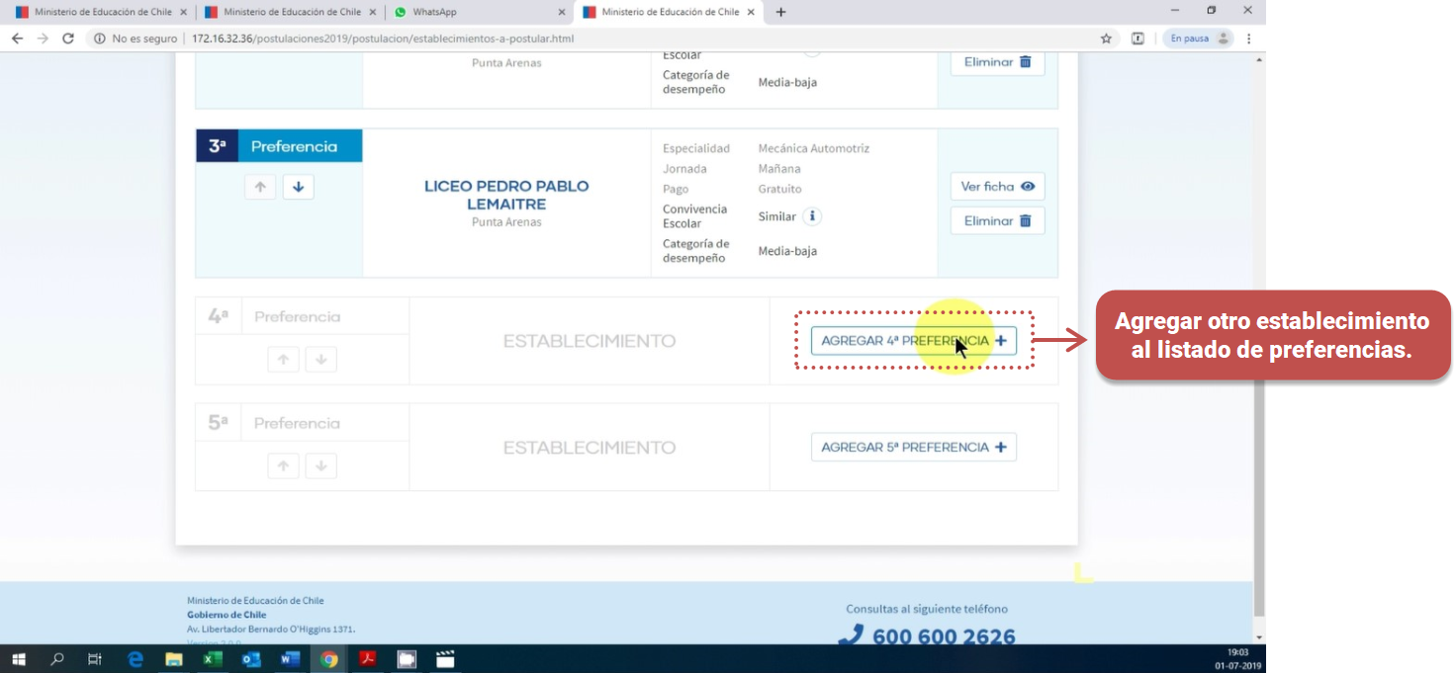

Slide 21
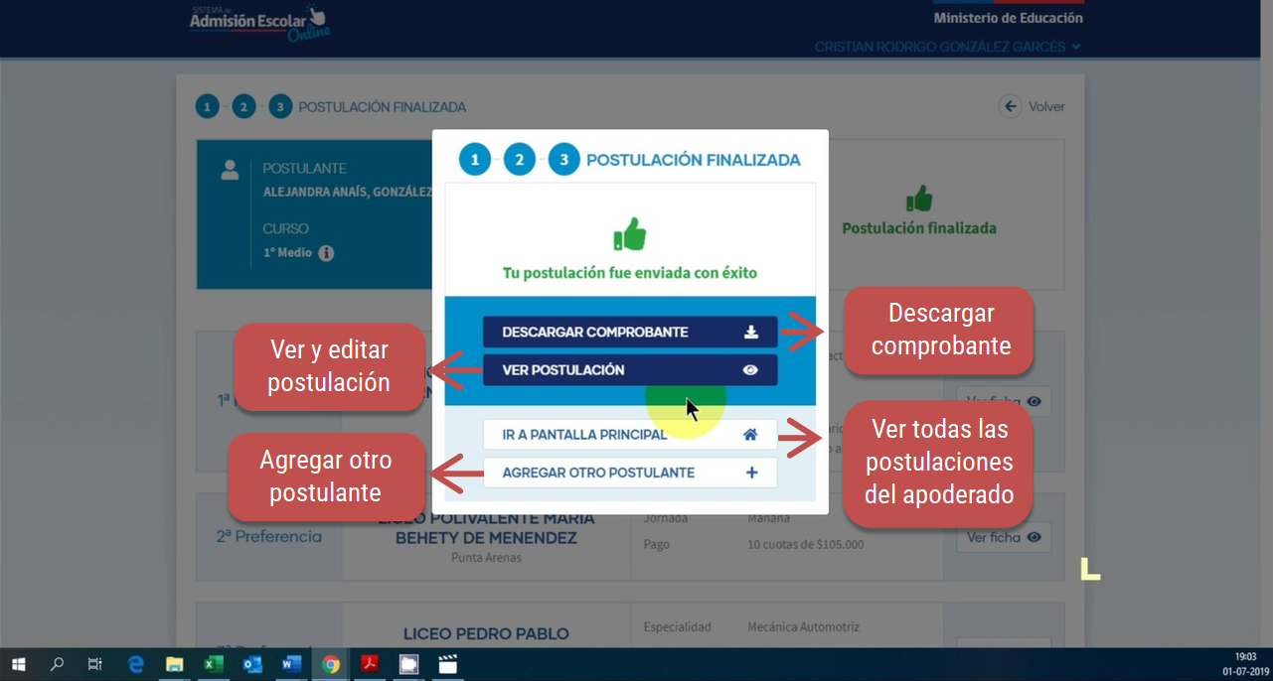
Luego de enviar la postulación el apoderado podrá descargar el comprobante o volver a editar
su postulación si es necesario. Se debe pinchar “Ir a pantalla principal” para ver el estado de la postulación por cada estudiante.

Slide 22
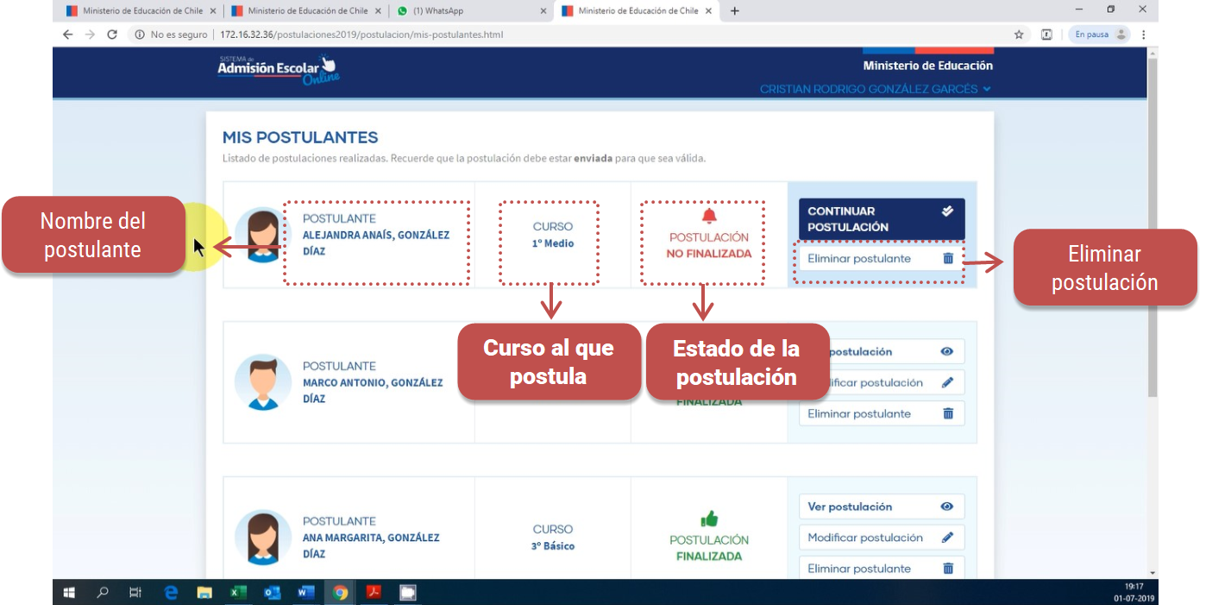

Slide 23
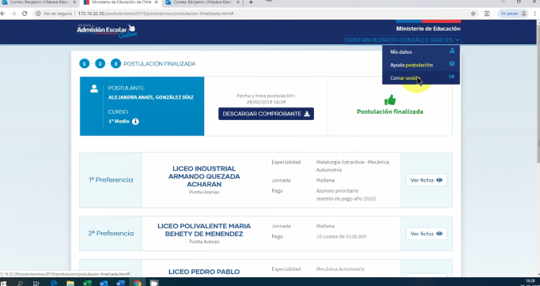
El apoderado al terminar su postulación, no debe olvidar cerrar su sesión

Slide 24
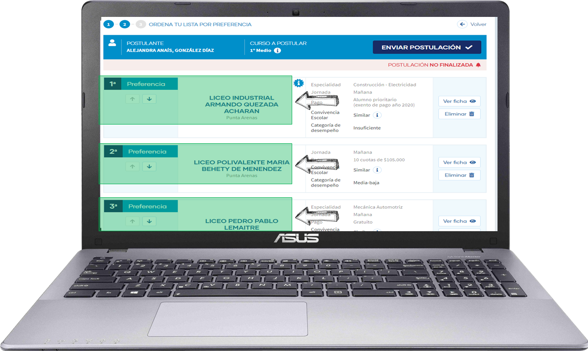

2. ¿A CUÁNTOS ESTABLECIMIENTOS SE PUEDE POSTULAR?
Los apoderados podrán postular a todos los establecimientos de su interés, agregándolos a una lista, para luego ordenarlos por preferencia, de la más a la menos preferida y finalmente enviar su postulación.

Slide 25

¿Y CUÁL ES EL MÍNIMO DE ESTABLECIMIENTOS A LOS QUE SE PUEDEN POSTULAR?
Se exigirá Mínimo 1 establecimiento en los siguientes casos:
Si el estudiante está matriculado actualmente en un establecimiento que le ofrece continuidad de estudios.
Si el estudiante postula a una escuela rural.
Se exigirá Mínimo 2 establecimientos en los siguientes casos:
Si el estudiante ingresa por primera vez al sistema educativo.
Si el actual establecimiento del estudiante no tiene continuidad de estudios. (Ejemplo: Debe postular a 1° medio y su actual establecimiento imparte solo hasta 8° básico)

Slide 26
3. ¿QUIÉNES ESTÁN HABILITADOS PARA HACER LA POSTULACIÓN
DE UN ESTUDIANTE?
EL APODERADO DEL ESTUDIANTE
1° En primer lugar predominan la madre o el padre o el tutor legal*
2° En segundo lugar los abuelos del menor.
3° En tercer lugar un tutor simple*, que se encuentre validado como tal.
* El tutor legal tiene la máxima prioridad, en caso de existir sentencia judicial.
* El tutor simple o legal, para validarse como tal, debe realizar un trámite en Ayuda Mineduc ingresando a www.ayudamineduc.cl

Slide 27

SI SE POSTULA AL SISTEMA DE ADMISIÓN,
¿SE LIBERA EL CUPO DEL ACTUAL ESTABLECIMIENTO?
!
Depende,
Si es admitido en uno de los establecimientos de su listado de preferencias, automáticamente liberarás el cupo de tu actual establecimiento, independiente de que aceptes o rechaces el resultado.
Si no es asignado en ningún establecimiento de su listado de preferencias, su cupo actual se mantiene.

Slide 28
4. ¿QUIÉNES DEBEN POSTULAR?
SÍ deben postular
Quienes por primera vez ingresan a un establecimiento público o particular subvencionado.
Quienes quieran cambiarse de establecimiento.
Quienes se encuentran en un establecimiento que no tenga continuidad en el siguiente nivel.
Quienes quieran reingresar al sistema educativo.
Quienes actualmente cursan medio mayor y quieren continuar en el mismo establecimiento o en otro.
Quienes actualmente se encuentran en una modalidad de educación especial y que una vez dados de alta (escuelas de lenguaje, TEL), quieran continuar en el mismo establecimiento en modalidad de educación regular, o en otro.

Slide 29
NO deben postular
Quienes quieran ingresar a un establecimiento Particular Pagado.
Quienes quieran continuar en su mismo establecimiento, estando en modalidad de educación regular de prekínder a 4° medio.
Quienes quieran ingresar a jardines Junji, Integra o Escuelas de Párvulos.
Quienes quieran ingresar a una escuela de Educación Especial o de lenguaje.
Quienes quieran ingresar a una modalidad de Educación Especial (TEL).
Quienes quieran ingresar a un establecimiento que imparta Educación de Adultos.

Slide 30
5. ¿CÓMO SE ASIGNAN LAS VACANTES?
Si las vacantes son igual o mayor al número de postulantes, todos los estudiantes serán admitidos. Pero si el número de vacantes es menor al de postulantes, se determinará la admisión por medio de un procedimiento aleatorio (algoritmo de asignación), respetando los siguientes criterios de prioridad:
1. HERMANOS
3. HIJOS DE FUNCIONARIOS
2. ESTUDIANTES PRIORITARIOS
4. EXALUMNOS

Slide 31
Primera prioridad HERMANOS
Tendrán esta prioridad aquellos postulantes que tengan algún hermano/a consanguíneo de madre o padre en el establecimiento al momento de postular.
*La consanguinidad es verificada a través del Registro Civil.

Slide 32
Segunda prioridad: ESTUDIANTES PRIORITARIOS
Tendrán esta prioridad un 15% de estudiantes prioritarios por nivel en el establecimiento. Este criterio se aplica, siempre y cuando este porcentaje no esté cubierto por el establecimiento.
Los estudiantes prioritarios, mientras se mantengan como prioritarios, están eximidos de cualquier tipo de cobro de financiamiento compartido, si es que el establecimiento está adscrito a la Subvención Escolar Preferencial (SEP)
* La calidad de estudiante prioritario es determinada anualmente en base a la información que entrega el Ministerio de Desarrollo Social.
* Para saber si un estudiante es prioritario debe ingresar a www.ayudamineduc.cl y en el menú principal hacer clic en “Certificados en Línea”.

Slide 33
Tercera prioridad: HIJOS DE FUNCIONARIOS
Tendrán esta prioridad aquellos postulantes que su padre o madre realicen labores de forma permanente dentro del establecimiento.
Debe estar con contrato vigente al primer día que comienza el periodo de postulación en la región respectiva.
Se incluye además a funcionarios subcontratados. Esta información la reportan los mismos establecimientos.
* Para trabajadores de los DAEM, aplica este criterio si su contrato de trabajo explicita que sus funciones en el establecimiento al cuál postula.

Slide 34
Cuarta prioridad: EXALUMNO
Tendrán esta prioridad aquellos postulantes que deseen volver al establecimiento, siempre y cuando no hayan sido expulsados.
* Esta información se contrasta con el registro de expulsados de la Superintendencia de Educación.
No confundir expulsión con cancelación de matrícula:
La expulsión es la interrupción abrupta e inmediata del proceso de aprendizaje donde el estudiante queda sin escolaridad hasta que se matricule en otro establecimiento.
La cancelación de matrícula o no renovación de matrícula, se hace efectiva al término del año escolar, es decir, el estudiante pierde su matrícula para el año siguiente.

Slide 35
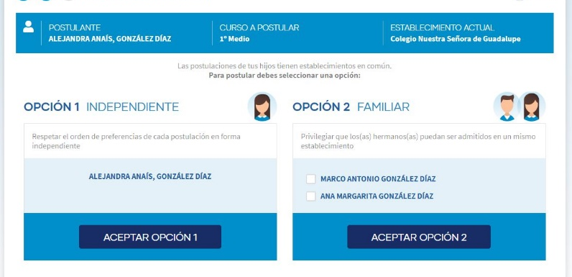
6. ¿CÓMO FUNCIONA LA POSTULACIÓN FAMILIAR ENTRE HERMANOS?
un apoderado
Si realiza la postulación de varios hermanos consanguíneos, y los hermanos tienen entre sus preferencias establecimientos en común, el sistema le preguntará lo siguiente:
OPCIÓN
FAMILIAR
OPCIÓN
INDEPENDIENTE

Slide 36
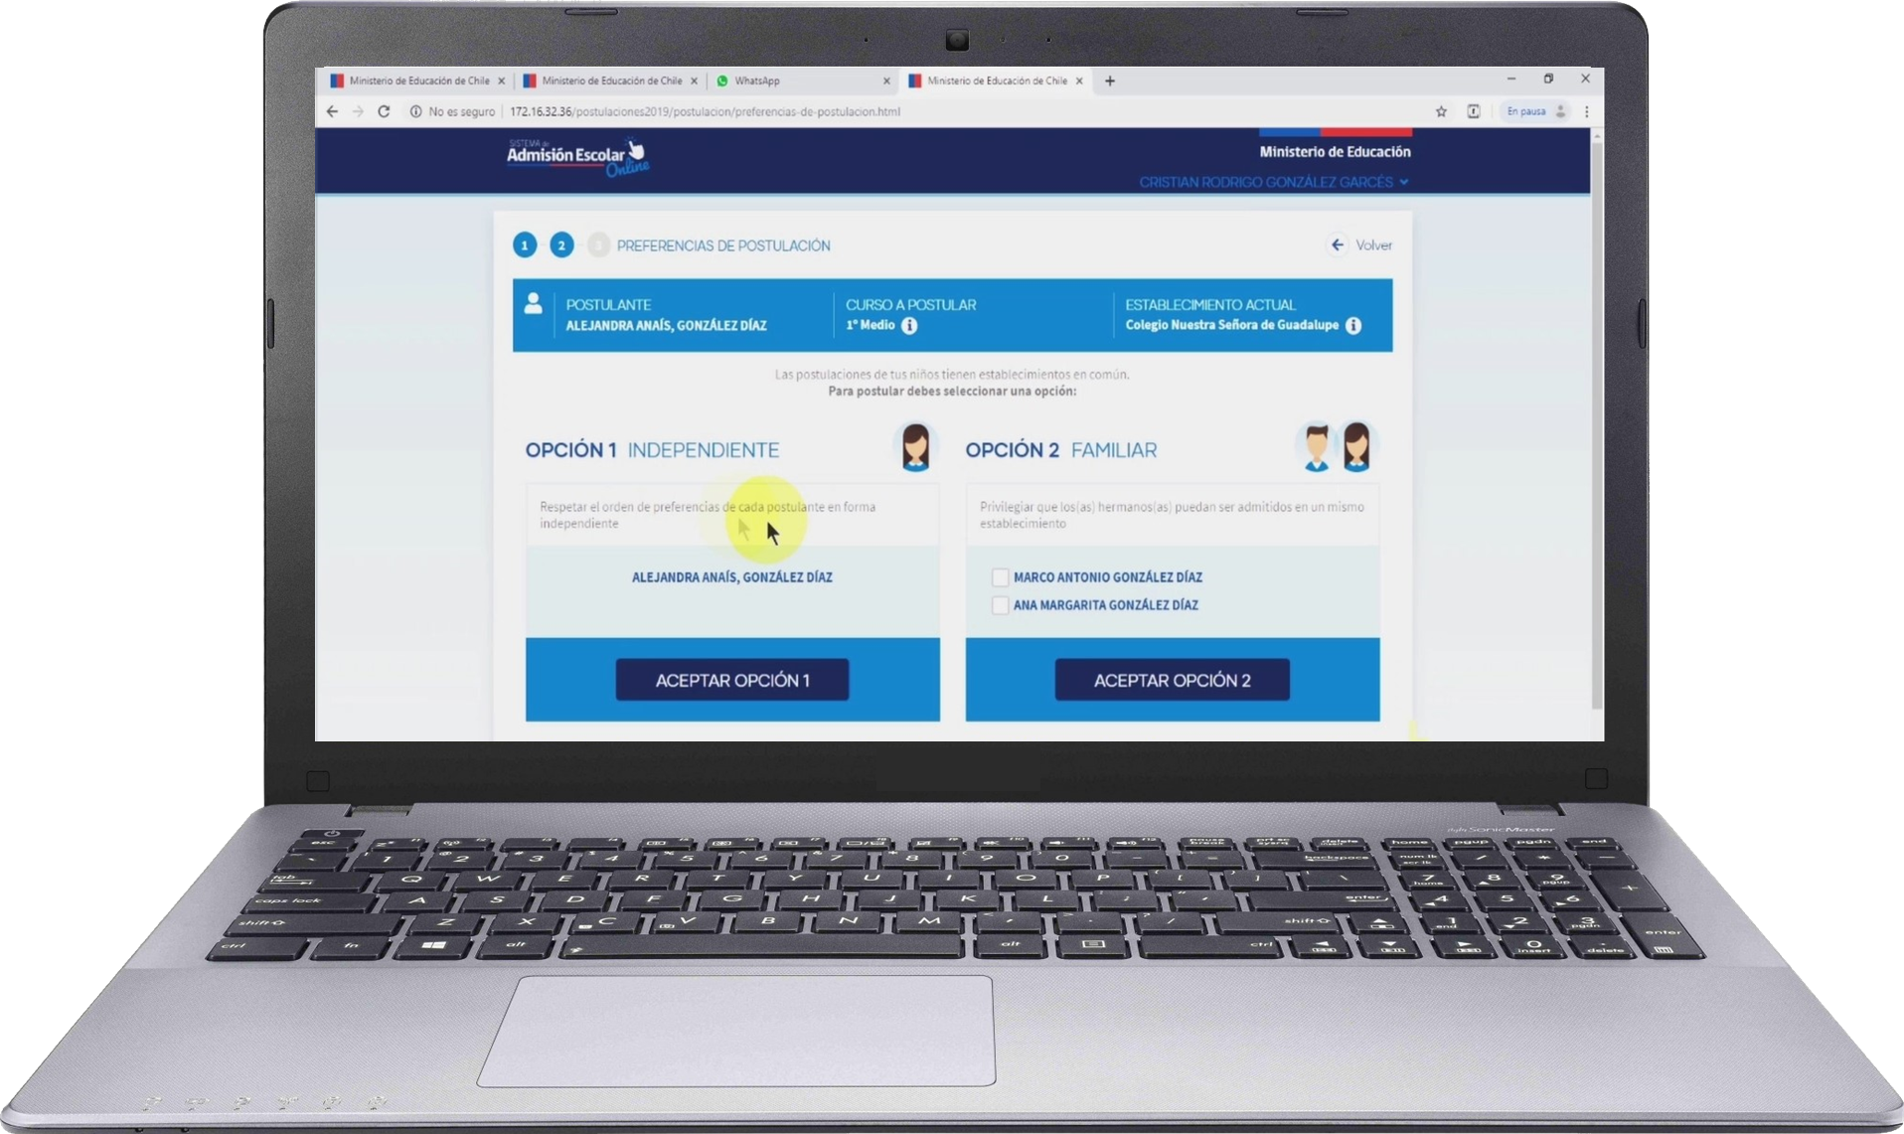
OPCIÓN 1 INDEPENDIENTE
La postulación independiente es cuando cada hermano participa por si solo en el sistema, sin depender de la asignación del hermano mayor. Esto no quiere decir que puedan quedar juntos.

Slide 37
OPCIÓN 2 FAMILIAR
Al elegir esta opción, el sistema privilegiará por sobre todo que los hermanos puedan ser admitidos en un mismo establecimiento, aunque no asegura esta posibilidad.
* Es importante aclarar, que si un hermano mayor, queda admitido en un establecimiento de su listado de preferencias, inmediatamente el sistema modifica el orden del listado de preferencias del o los hermanos menores, poniendo en primer lugar, el establecimiento en el que fue admitido el hermano mayor.

Slide 38
7. ¿QUÉ SON LOS PROCEDIMIENTOS ESPECIALES DE ADMISIÓN?
Para apoyar y fortalecer los proyectos educativos, el Sistema de Admisión Escolar permite a los establecimientos que cuenten con ciertas características exigidas por ley, el desarrollo de procedimientos especiales de admisión para:
Programa de Integración Escolar (PIE)
Alta Exigencia
¿Cómo se postula a estos cupos?
A través de la misma página www.sistemadeadmisionescolar.cl
La plataforma indicará, si el establecimiento realizará un procedimiento especial, y señalará la fecha para que el apoderado acuda al establecimiento.
Si el estudiante no es admitido en el establecimiento por este procedimiento especial, seguirá participando en el proceso general de admisión como postulante regular.

Slide 39
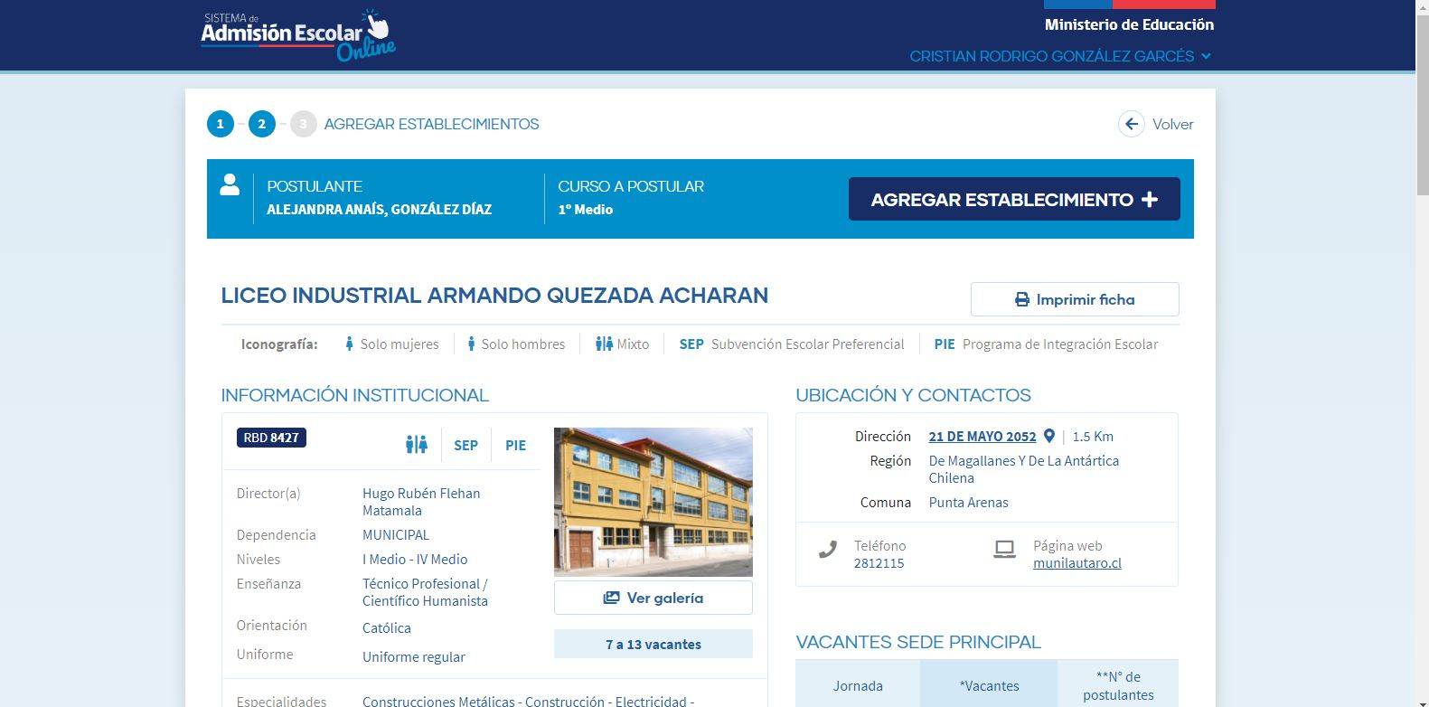
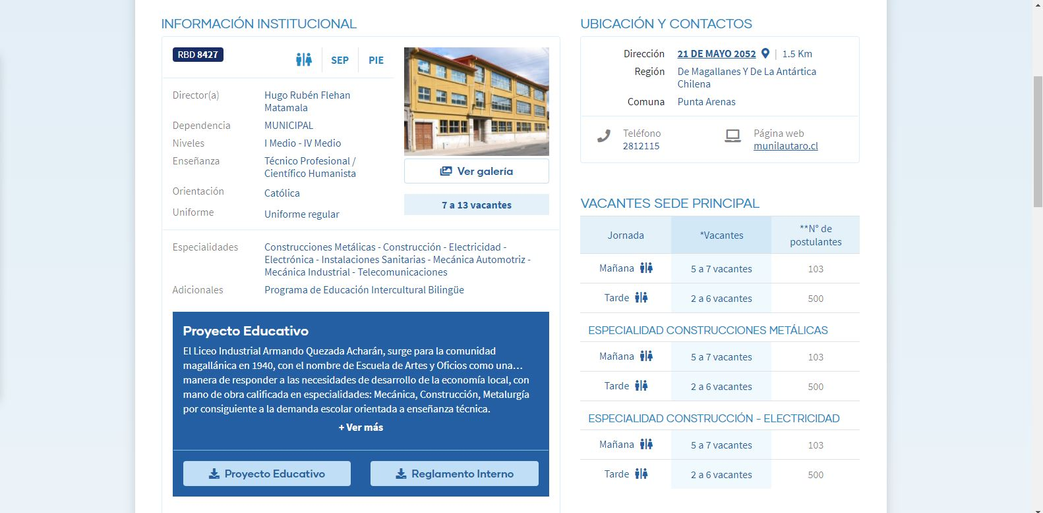
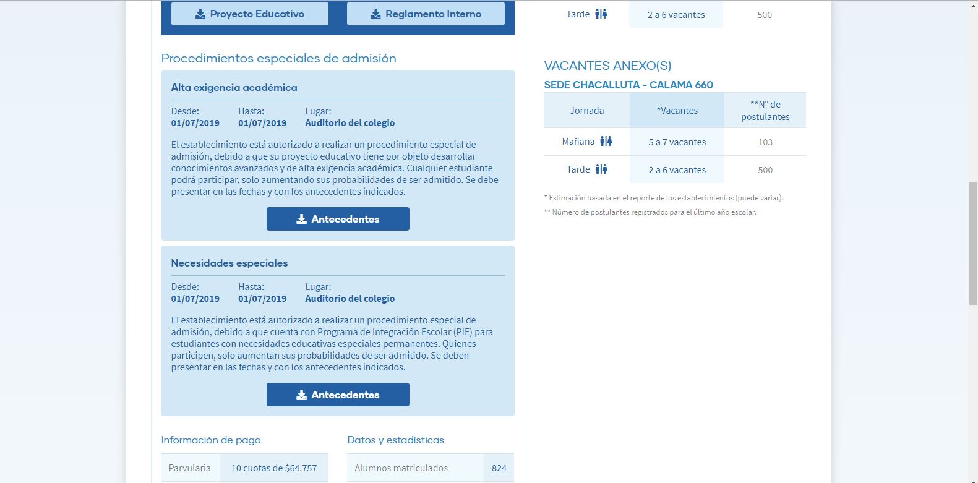
¿Dónde postulo a estos procedimientos especiales?
Al ingresar a la vitrina de cada establecimiento se podrá visualizar si tiene o no algún procedimiento especial.
Es importante que descargue y lea con atención los antecedentes del procedimiento. Y que disponga de la documentación requerida, de acuerdo con lo indicado por el establecimiento en las fechas y lugar establecidos.
Para participar es necesario agregar al establecimiento a su listado de preferencias, presionando “AGREGAR ESTABLECIMIENTO”

Slide 40
8. PROCEDIMIENTO ESPECIAL PROGRAMA DE INTEGRACIÓN
ESCOLAR (PIE)
Los estudiantes con Necesidades Educativas Especiales Permanentes (NEEP), podrán postular a cualquier establecimiento, independiente de si esté o no adscrito al PIE.
Adicionalmente, los estudiantes con NEEP podrán participar de un procedimiento especial de admisión en establecimientos que hayan declarado contar con uno.
Los procedimientos especiales son realizados directamente por los establecimientos, una vez terminado el periodo de postulaciones.

Slide 41
PROCEDIMIENTO ESPECIAL PROGRAMA DE INTEGRACIÓN
ESCOLAR (PIE)
A tomar en cuenta…
Para el postulante con NEEP, no es obligatorio participar del procedimiento especial de admisión, pero si participa aumentan sus posibilidades de ser asignado en el establecimiento.
Cada postulante será admitido en solo un establecimiento, el Sistema de Admisión incorporará sus preferencias de manera que sea asignado en el de mayor preferencia posible.
Las vacantes NEEP que no sean completadas mediante procedimiento especial, pasarán a ser parte de las vacantes del procedimiento de admisión regular.

Slide 42
9. PROCEDIMIENTO ESPECIAL ESTABLECIMIENTO ALTA EXIGENCIA
Los establecimientos autorizados como Alta Exigencia transitorio, podrán destinar un porcentaje de sus cupos, para seleccionar a estudiantes que ingresen a través de una prueba de rendimiento académico.
La plataforma indicará, si el establecimiento realizará un procedimiento especial de Alta Exigencia, y señalará la fecha para que el apoderado acuda al establecimiento con el estudiante.
Los procedimientos especiales serán realizados directamente por los establecimientos, una vez terminado el periodo de postulaciones.

Slide 43
PROCEDIMIENTO ESPECIAL ESTABLECIMIENTO ALTA EXIGENCIA
A tomar en cuenta…
Para el estudiante que postule a un establecimiento de Alta Exigencia, no es obligatorio participar del procedimiento especial de admisión, pero si participa aumentan sus posibilidades de ser admitido al establecimiento.
Cada postulante será admitido en solo un establecimiento, el Sistema de Admisión incorporará sus preferencias de manera que sea asignado en el de mayor preferencia posible.
Si el establecimiento no completa el porcentaje mediante procedimiento especial, pasarán a ser parte de las vacantes del procedimiento de admisión regular.

Slide 44
10. POSTULACIÓN EXTRANJEROS
Si el apoderado es extranjero y no tiene RUN nacional, debe solicitar en www.ayudamineduc.cl un número IPA (Identificador Provisorio Apoderado) y si el estudiante no tiene RUN Nacional solicitar un número IPE (Identificador Provisorio Estudiante).
Al sacar IPA el apoderado no se debe registrar. Debe ingresar a www.sistemadeadmisionescolar.cl , y en la casilla del “RUN apoderado” digitar el IPA y en la casilla “contraseña” digitar el número IPA sin guion ni dígito verificador.
Si el apoderado extranjero y su postulante tienen RUN nacional, podrán postular por la página como cualquier ciudadano chileno.

Slide 45
11. TIPS PARA POSTULAR
El apoderado podrá registrarse e informarse antes del inicio de las postulaciones en www.sistemadeadmisionescolar.cl
Se puede postular cualquier día mientras dure el Periodo Principal de postulación. No influye si se postula el primer o último día.
Si el postulante fue asignado en alguna de sus preferencias, se libera automáticamente el cupo del establecimiento en el que se encuentra actualmente, independiente de que acepte o rechace el resultado.
Si el postulante no fue asignado a ningún colegio y no corren las listas de espera, deberá volver a postular en el periodo complementario de postulación.

Slide 46
TIPS PARA POSTULAR
Si en el periodo de resultados, ni acepta ni rechaza, el sistema asume que el postulante acepta el establecimiento en el que fue admitido.
Si el estudiante está categorizado como "prioritario", se encontrará eximido de cualquier tipo de cobro de financiamiento compartido si el establecimiento se encuentra adscrito a la Subvención Escolar Preferencial (SEP).
Si la cédula de identidad ya no se encuentra vigente, de todos modos se podrá realizar la postulación. Sin embargo, si la cédula se encuentra bloqueada por pérdida o robo, no se podrá completar la postulación.

Slide 47

12. RESULTADOS PERIODO PRINCIPAL DE POSTULACIÓN
Si el apoderado postula en el PERIODO PRINCIPAL DEPOSTULACIÓN
¿qué resultados puede obtener?
ADMITIDO
en alguno de los establecimientos a los que postuló
MANTIENE
el establecimiento que se encuentra actualmente matriculado
SIN ASIGNACIÓN
en ningún establecimiento de los que postuló

Slide 48


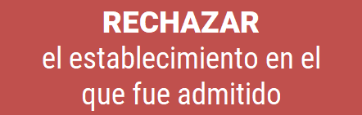
RESULTADOS PERIODO PRINCIPAL DE POSTULACIÓN
Si el resultado del postulante fue
ADMITIDO
¿qué puede hacer el apoderado en el periodo de resultados?
Luego debe MATRICULARSE
en el establecimiento entre el 14 y 24 de diciembre del 2020
Luego debe REVISAR LOS RESULTADOS DE LAS LISTAS DE ESPERA el 10 y 11 de noviembre.
Luego debe VOLVER A POSTULAR en el periodo complementario entre el 24 y 30 de noviembre.

Slide 49
RESULTADOS PERIODO PRINCIPAL DE POSTULACIÓN
Si el resultado del postulante fue
MANTENERSE EN EL ACTUAL ESTABLECIMIENTO
¿qué puede hacer el apoderado en el periodo de resultados?
Luego debe MATRICULARSE
en el establecimiento entre el 14 y 24 de diciembre del 2020
Luego debe REVISAR LOS RESULTADOS DE LAS LISTAS DE ESPERA el 10 y 11 de noviembre.
Luego debe VOLVER A POSTULAR en el periodo complementario entre el 24 y 30 de noviembre.

Slide 50
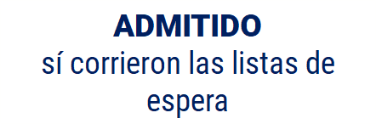
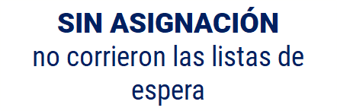


RESULTADOS PERIODO PRINCIPAL DE POSTULACIÓN
Si el resultado del postulante fue
SIN ASIGNACIÓN
Se activan de manera automática las listas de espera y el apoderado el 10 y 11 de noviembre debe revisar los resultados de las listas de espera.
¿Qué resultados puede obtener?
Luego debe VOLVER A POSTULAR en el periodo complementario entre el 24 y 30 de noviembre.
Luego debe MATRICULARSE
en el establecimiento entre el 14 y 24 de diciembre del 2020
Luego debe VOLVER A POSTULAR en el periodo complementario entre el 24 y 30 de noviembre.

Slide 51
13. RESULTADOS PERIODO COMPLEMENTARIO DE POSTULACIÓN
Si el apoderado postula en el PERIODO COMPLEMENTARIO DE POSTULACIÓN
¿qué resultados puede obtener?
ADMITIDO
en alguno de los establecimientos a los que postuló
MANTIENE
el establecimiento que se encuentra actualmente matriculado
ASIGNADO POR CERCANÍA
a un establecimiento
SIN ASIGNACIÓN
en ningún establecimiento de los que postuló
Debe MATRICULARSE en el establecimiento entre el 14 y 24 de diciembre del 2020.
*Si no queda conforme, debe contactar a Ayuda Mineduc y regularizar su situación a partir del 30 de diciembre del 2020.
Debe MATRICULARSE
en el establecimiento entre el 14 y 24 de diciembre del 2020
Debe CONTACTAR a Ayuda Mineduc y regularizar su situación a partir del 30 de diciembre del 2020.

Slide 52
14. CALENDARIO 2020
PERIODO PRINCIPAL DE POSTULACIÓN
Entre el 11 de agosto al 8 de septiembre
Todas las regiones.
Entre el 13 de agosto al 8 de septiembre
Región Metropolitana.
PROCEDIMIENTOS ESPECIALES DE ADMISIÓN
Entre el 24 de septiembre al 6 de octubre
Para establecimientos que cuenten con Programa de Integración Escolar (PIE) y establecimientos de Alta Exigencia.
Todas las regiones.
PUBLICACIÓN RESULTADOS PERIODO PRINCIPAL DE POSTULACIÓN
Entre el 26 y 30 de octubre
Todas las regiones.

Slide 53
CALENDARIO 2020
PUBLICACIÓN RESULTADOS LISTAS DE ESPERA
Entre el 10 Y 11 de noviembre
Todas las regiones.
PERIODO DE POSTULACIÓN COMPLEMENTARIO
Entre el 24 y 30 de noviembre
Todas las regiones.
PUBLICACIÓN RESULTADOS PERIODO POSTULACIÓN COMPLEMENTARIO
11 de diciembre
Todas las regiones.
PERIODO DE MATRÍCULA
Entre el 14 al 24 de diciembre
Todas las regiones.

Slide 54
Postulación 2020 – Año Académico 2021
Infórmate en www.sistemadeadmisionescolar.cl o llama al 600 600 26 26

